Slide 1
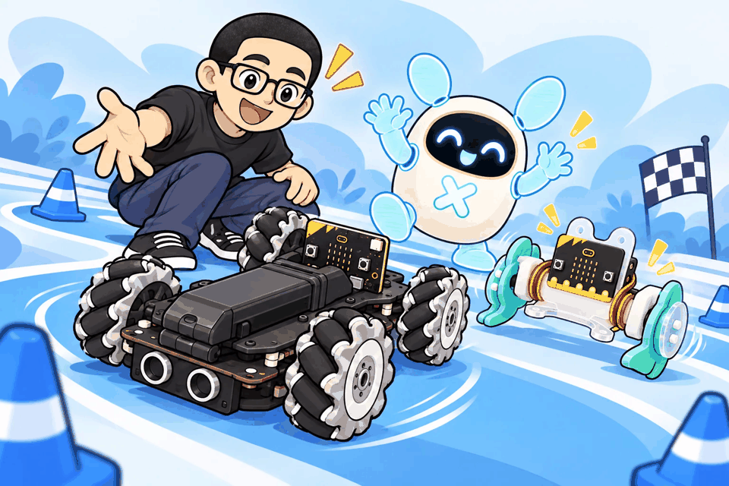
포니봇과 첫 만남
4차시 기본형 포니봇판 · 1교시
Notes:
[시작 0분] 발문: 표지의 로봇은 어떤 모습으로 움직일 것 같나요? / 예상 답: 바퀴로 굴러가요, 앞으로 가요 / 진행: 배부 전에 이 화면만 띄워 둡니다. 포니봇·마이크로비트·데이터용 USB 케이블은 아직 나눠 주지 않습니다. AI 포니봇은 바운더리엑스(boundaryX)의 제품입니다. / 주의: 포니봇과 마이크로비트는 시작 신호 뒤에 나눠 줍니다.

Slide 2
1교시 · 2/16
AI 놀이터에 온 걸 환영해!
포니봇과 함께 4개의 경기장을 통과해요
길잡이: "경기장이 4개 있어. 오늘은 첫 경기장, 출발과 멈춤이야!"
오늘의 경기장: 출발하고, 스스로 멈추고, 옆으로 비키기
Notes:
[이야기 2분] 발문: 그림 속 포니봇은 지금 무엇을 하고 있나요? / 예상 답: 달리고 있어요, 고깔 사이를 지나가요 / 진행: 4차시 동안 경기장 4개(출발과 멈춤 → 거리 지키기 → 신호 알아보기 → 우리 모둠 경기)를 통과한다고 알려 줍니다. 오늘은 첫 경기장입니다. 그림 속 길잡이 로봇이 미션을 안내한다고 소개합니다. / 주의: 그림은 제조사 바운더리엑스의 활동 그림입니다. 그림 속 장면은 상상 장면이고 실제 수업 경기장과 다를 수 있다고 말해 줍니다.

Slide 3
1교시 · 3/16
오늘의 목표
피지컬 AI의 눈·뇌·몸을 포니봇에서 찾을 수 있어요
1
예상하고, 실행해서, 내 예상과 비교할 수 있어요
2
포니봇이 출발하고 스스로 멈추게 블록을 고칠 수 있어요
3
Notes:
[목표 1분] 발문: 세 목표 중 가장 자신 있는 것과 가장 어려울 것 같은 것은 무엇인가요? / 예상 답: 인사 순서 만들기는 쉬울 것 같고, 블록을 포니봇에 보내기는 어려울 것 같아요 / 진행: 목표 세 줄을 함께 읽습니다. 마지막 목표(블록 코딩)가 오늘의 중심 활동임을 알려 줍니다. / 주의: 목표는 수업 끝 자기 점검과 이어진다고 알려 줍니다.

Slide 4
1교시 · 4/16
안전 약속 3가지
떨어뜨리지 않기
책상 가장자리에 두지 않아요
1
천천히
속도는 선생님이 정해 준 값으로
2
위험하면 바로 멈추기
전원 스위치를 꺼요
3
Notes:
[준비 3분] 발문: 로봇이 책상에서 떨어지면 어떻게 될까요? / 예상 답: 부서져요, 다쳐요 / 진행: 모둠별 포니봇 배부, 전원 켜기, 활동지 1쪽 안전 약속에 서명. 속도 숫자는 교사가 실물로 정한 값을 칠판에 적어 줍니다(예제 코드의 80은 예시 값). / 주의: 포니봇 거리센서는 책상 끝을 보지 못합니다. 움직이는 시험은 바닥이나 울타리 안에서만 합니다. 전날 점검 예제(00번)로 바퀴·센서를 확인해 둡니다.

Slide 5
1교시 · 5/16
포니봇은 누가 움직이게 할까요?
1
포니봇이 스스로 생각해서
2
마이크로비트에 넣은 프로그램
3
바퀴가 힘들어서
포니봇이 앞으로 가다가 멈췄어요. 멈추라고 정한 것은 무엇일까요?
Notes:
[도입 2분] 발문: 로봇이 멈춘 것은 누가 정했을까요? 하나를 골라 손가락으로 번호를 들어 보세요. / 예상 답: 2번이요, 프로그램이 시켰어요 (1번을 고르는 학생도 있음) / 진행: 모둠별로 번호를 고르게 한 뒤 화면에서 많이 나온 보기부터 눌러 봅니다. 틀린 보기를 누르면 왜 아닌지 설명이 나오니 함께 읽습니다. / 주의: 1번을 고른 학생을 틀렸다고 하지 말고 '스스로 생각하는 것처럼 보이게 만드는 방법'을 3교시에 배운다고 연결합니다. (정답: 2번 — 맞아요! 사람이 블록으로 만든 프로그램이 마이크로비트(뇌)에 들어 있어요.)

Slide 6
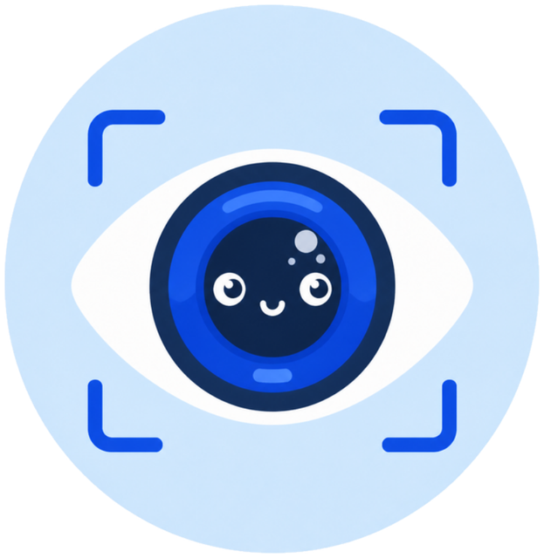
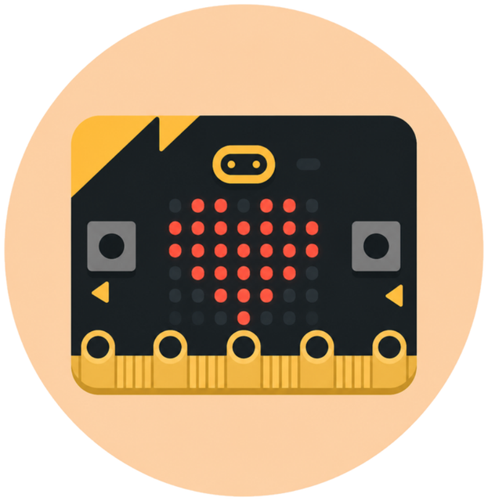
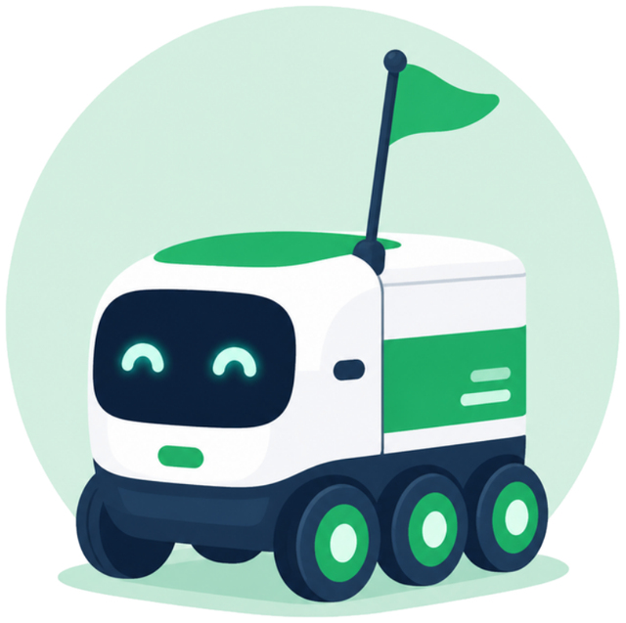
1교시 · 6/16
피지컬 AI = 눈 + 뇌 + 몸
눈
센서·카메라: 보고 느끼기
뇌
마이크로비트·AI: 판단하기
몸
바퀴·화면: 움직이고 보여 주기
사람도 눈으로 보고 → 머리로 생각하고 → 몸으로 움직여요
Notes:
[개념 3분] 발문: 사람은 무엇으로 보고, 무엇으로 생각하고, 무엇으로 움직이나요? / 예상 답: 눈, 뇌, 손과 발 / 진행: 사람과 로봇을 나란히 비교합니다. 로봇 청소기·자율주행차를 예로 한 줄씩 말해 줍니다. 포니봇은 바퀴와 화면이 몸입니다. / 주의: '뇌'에는 마이크로비트와 AI 두 가지가 있다고만 말하고, 자세한 구분은 뒤 교시에서 다룹니다. 눈은 파랑·뇌는 주황·몸은 초록으로 칠판에 씁니다.

Slide 7
1교시 · 7/16
포니봇 몸 살펴보기
1
바퀴 4개 (메카넘 바퀴)
몸 — 옆으로도 움직여요
2
초음파 거리센서
눈 — 앞 물체까지 거리(cm)
3
마이크로비트 자리 (A·B 버튼)
뇌 — 프로그램이 들어 있어요
화면(OLED)은 영어·숫자만 보여요. 전원 스위치도 찾아 ✔ (활동지 2쪽)
Notes:
[부품 관찰 3분] 발문: 부품 하나를 가리키며 이것은 눈일까요, 뇌일까요, 몸일까요? / 예상 답: 거리센서는 눈, 마이크로비트는 뇌, 바퀴와 화면은 몸이에요 / 진행: 활동지 2쪽 1번. 모둠이 실물에서 부품을 찾아 체크하고 눈·뇌·몸 중 무엇인지 적습니다. 라인센서(바닥의 선)와 색깔센서도 달려 있지만 이 수업에서는 쓰지 않습니다. / 주의: 각 부품의 정확한 위치(거리센서 방향 등)는 실물로 먼저 확인해 두세요. 포니봇을 들 때는 두 손으로, 바퀴를 손으로 억지로 돌리지 않습니다.

Slide 8
1교시 · 8/16
마이크로비트 = 포니봇의 뇌
꽂으면 프로그램대로 움직여요
1
A·B 버튼으로 알려 줘요
예제마다 A, B가 하는 일이 달라요
2
꽂고 뺄 때는 전원을 끈 뒤에
3
Notes:
[마이크로비트 1분] 발문: 마이크로비트는 포니봇에서 어떤 일을 할까요? / 예상 답: 프로그램대로 움직이게 해요, 버튼을 눌러 알려 줘요 / 진행: 꽂고 빼는 것은 반드시 전원을 끈 상태에서 보여 줍니다. A 버튼과 B 버튼이 어디 있는지 손가락으로 짚어 보게 합니다. 예제마다 A·B 역할이 다르다고 알려 줍니다. / 주의: 마이크로비트를 꽂은 뒤에도 A·B 버튼을 손으로 누를 수 있는지는 실물 점검 항목입니다. 가려져 눌리지 않으면 이 수업의 입력 방법을 바꿔야 하니 수업 전에 확인합니다.

Slide 9
1교시 · 9/16
메카넘 바퀴는 옆으로도 가요
↑
메카넘 ↑ 방향
앞으로 가요
←
메카넘 ← 방향
왼쪽 옆으로 가요
→
메카넘 → 방향
오른쪽 옆으로 가요
↖
메카넘 ↖ 방향
왼쪽 앞쪽 비스듬히 가요
Notes:
[메카넘 2분] 발문: 바퀴가 달린 로봇이 옆으로 갈 수 있다면 어떤 점이 좋을까요? / 예상 답: 좁은 곳에서 몸을 돌리지 않고 비켜 갈 수 있어요 / 진행: 메카넘 블록의 방향 기호를 표로 읽습니다. 01 예제의 '옆으로' 장면을 다시 보여 줍니다. 대각선은 블록에서 고르면 갈 수 있다고만 소개합니다. / 주의: 기호 방향과 실제 움직임이 같은지, 제자리 회전 방향이 블록 기호와 같은지는 아직 실물 확인 전입니다. 수업 전에 00번 예제로 앞·뒤·옆을 확인하고 표를 고쳐 두세요.

Slide 10
1교시 · 10/16
옆으로 갈 때 몸은 어디를 볼까요?
1
오른쪽으로 몸을 돌린 다음 간다
2
앞을 본 채로 옆으로 미끄러지듯 간다
3
제자리에서 빙글 돈다
포니봇에게 메카넘 → 방향으로 가라고 하면?
Notes:
[예상 1분] 발문: 옆으로 갈 때 포니봇의 얼굴(앞쪽)은 어느 쪽을 볼까요? / 예상 답: 오른쪽을 봐요, 그대로 앞을 봐요 (의견이 갈림) / 진행: 손으로 예상을 표시하게만 하고 답은 누르지 않습니다. 미션 2에서 직접 실행해 확인한 뒤 이 장으로 돌아와 정답을 눌러 봅니다. / 주의: 지금 정답을 알려 주지 않습니다. 예상 → 실행 → 비교가 오늘 수업의 방법입니다. (정답: 2번 — 맞아요! 비스듬한 롤러 덕분에 게걸음처럼 옆으로 가요. 미션 2에서 직접 확인해요.)

Slide 11
1교시 · 11/16
미션 화면 여는 법
선생님 화면의 [미션 시작]과 같은 주소를 열어요
수업 슬라이드에서 미션 장의 [미션 시작 →]을 눌러도 돼요
1
위쪽 미션 칸에서 목표를 읽고 예상을 골라요
2
▶ 실행 → 오른쪽 A 버튼 → 확인 칸에 ✓ 가 생겨요
3
팁
미션 칸의 ✓ 는 로봇이 실제로 한 일을 보고 생겨요. 블록만 맞춘다고 생기지 않아요.
Notes:
[미션 화면 열기 2분] 발문: 미션 칸의 ✓ 표시는 무엇을 보고 생길까요? / 예상 답: 블록을 맞게 쌓으면요, 로봇이 움직이면요 / 진행: 교사 화면에서 미션 1의 [미션 시작 →]을 눌러 시뮬레이터 미션 화면을 보여 줍니다. 미션 칸(목표·예상·확인·도움말), 블록 편집기, 오른쪽 포니봇 화면을 차례로 짚습니다. 학생은 수업 슬라이드를 학생 코드로 함께 보거나 칠판의 주소로 들어옵니다. / 주의: 블록 편집기(makecode.microbit.org)가 60초 안에 안 열리면 글자 코드 탭으로 바뀝니다. 그때는 교사 시연으로 진행합니다. 시뮬레이터는 추정 모델이라 실물과 속도·거리가 다를 수 있습니다(실물 미검증).

Slide 12
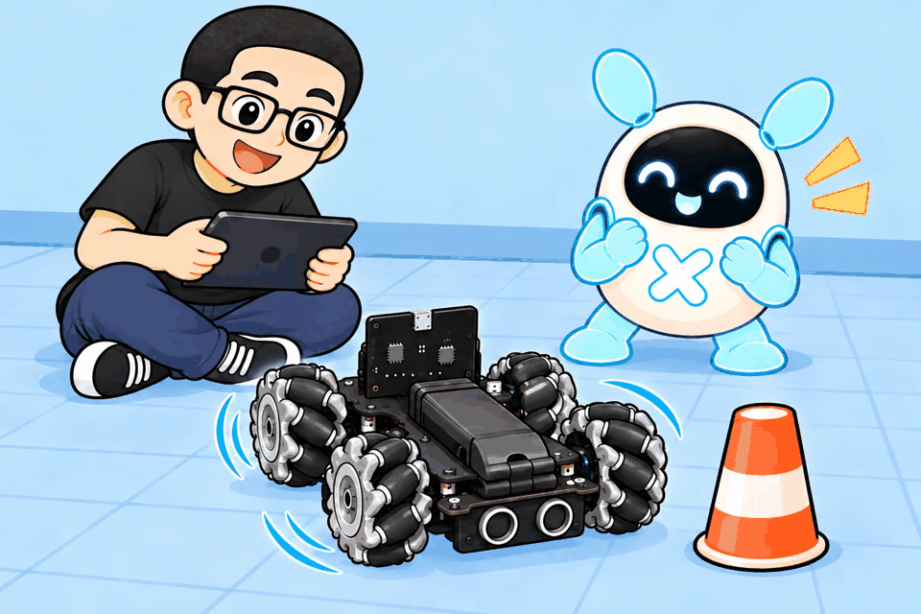
1교시 · 12/16
미션 1 · 멈추지 않는 포니봇
목표: A 버튼을 누르면 앞으로 15cm 넘게 갔다가 스스로 멈추게 고쳐요
1
예상 → 블록 고쳐 실행 → 로봇이 한 일로 자동 확인
2
웹 슬라이드의 [미션 시작]을 눌러요
sim/?kit=ponybot&mission=p1-go-stop
3
팁
시뮬레이터가 판정해요. 통과한 뒤 실물 포니봇으로 다시 확인해요.
Notes:
[미션 1 6분] 발문: 그대로 실행하면 포니봇은 어떻게 될까요? 왜 그렇게 생각했나요? / 예상 답: 조금 가다 멈출 것 같아요, 계속 갈 것 같아요 / 진행: ① 예상 고르기 ② 그대로 실행해 멈추지 않는 것을 확인 ③ 블록을 고쳐 다시 실행. 확인 칸 4개에 모두 ✓ 가 생기면 통과입니다. 막힌 모둠은 도움말을 한 단계씩 엽니다(3단계까지). 통과한 모둠은 일시중지 숫자를 바꿔 멈추는 위치가 어떻게 달라지는지 봅니다. / 주의: 답 블록을 먼저 보여 주지 않습니다. '멈추지 않는 것'을 직접 보는 것이 핵심입니다. 통과 기록은 그 컴퓨터에만 남습니다.

Slide 13
1교시 · 13/16
미션 2 · 게걸음으로 비키기
목표: 몸은 앞을 본 채로 오른쪽 옆으로 15cm 넘게 가서 멈춰요
1
예상 → 블록 고쳐 실행 → 로봇이 한 일로 자동 확인
2
웹 슬라이드의 [미션 시작]을 눌러요
sim/?kit=ponybot&mission=p1-crab
3
팁
시뮬레이터가 판정해요. 통과한 뒤 실물 포니봇으로 다시 확인해요.
Notes:
[미션 2 5분] 발문: 방향 화살표 하나만 바꿨는데 움직임이 왜 이렇게 달라졌을까요? / 예상 답: 바퀴가 도는 방향이 달라져서요, 메카넘 바퀴라서요 / 진행: 앞 장에서 한 예상을 떠올리게 한 뒤 실행합니다. 확인 칸의 '몸 방향은 그대로'와 '앞으로는 거의 안 가기'가 무엇을 재는지 설명합니다. 통과하면 2D 화면의 지나간 자리(파란 선)를 보고 옆으로 간 것을 확인합니다. / 주의: 제자리 돌기 블록(포니봇 ↷ 방향 이동)을 쓰면 몸 방향 ✓ 가 사라집니다. 실물에서 → 방향이 정말 오른쪽인지는 아직 확인하지 않았습니다(실물 확인 항목).

Slide 14
1교시 · 14/16
도전 · 네모 한 바퀴
목표: 몸을 돌리지 않고 네모를 그려 출발한 자리로 돌아와 멈춰요
1
예상 → 블록 고쳐 실행 → 로봇이 한 일로 자동 확인
2
웹 슬라이드의 [미션 시작]을 눌러요
sim/?kit=ponybot&mission=p1-square
3
팁
시뮬레이터가 판정해요. 통과한 뒤 실물 포니봇으로 다시 확인해요.
Notes:
[도전 3분] 발문: 네 변을 같은 시간씩 가면 왜 제자리로 돌아올까요? / 예상 답: 간 만큼 되돌아와서요, 반대 방향이라서요 / 진행: 미션 1·2를 통과한 모둠만 도전합니다. 아직 미션 중인 모둠은 그대로 이어 갑니다. 통과한 모둠에게는 '같은 묶음이 몇 번 되풀이되었는지' 세어 보게 합니다. / 주의: 모든 모둠이 통과할 필요는 없습니다. 시간이 되면 멈추고 다음 장으로 넘어갑니다.

Slide 15
1교시 · 15/16
실물 포니봇으로 다시 확인
미션 1 코드를 [다운로드]해 마이크로비트에 넣어요
1
전원을 끄고 포니봇에 꽂은 뒤 켜요
2
바닥에서 A 버튼 — 시뮬레이터와 같은 곳에서 멈추나요?
3
팁
시뮬레이터와 실물이 다르면 그 차이를 적어요. 그것도 중요한 발견이에요.
Notes:
[실물 확인 4분] 발문: 시뮬레이터에서 통과한 코드가 실물에서도 똑같이 움직일까요? / 예상 답: 똑같을 것 같아요, 바닥이 미끄러워서 다를 것 같아요 / 진행: 미션 1을 통과한 코드를 편집기 아래 [다운로드]로 받아 마이크로비트에 넣습니다. 바닥에서 A 버튼을 눌러 멈춘 위치를 자로 재고 시뮬레이터의 거리와 비교해 적습니다. 내려받기와 꽂기는 한 모둠씩 교사가 확인합니다. / 주의: 시뮬레이터는 추정 모델이라 실물 속도·거리와 다를 수 있습니다(실물 미검증). 충전 전용 케이블이면 MICROBIT 드라이브가 안 보입니다. 꽂기·빼기는 전원을 끈 상태에서, 움직이는 시험은 교사 신호 뒤에 합니다.

Slide 16
1교시 · 16/16
오늘의 핵심
1
피지컬 AI는 눈으로 보고, 뇌로 판단하고, 몸으로 움직여요
2
로봇은 시킨 일만 해요 — "멈춰"도 알려 줘야 멈춰요
3
예상하고 → 실행하고 → 비교하면 왜 그런지 알 수 있어요
4
다음 경기장: 포니봇이 "보고" 스스로 멈추게 해 봐요
Notes:
[정리 2분] 발문: 오늘 내 예상이 틀렸던 순간이 있었나요? 그때 무엇을 알게 되었나요? / 예상 답: 포니봇이 안 멈췄어요, 멈추라고 안 해서였어요 / 진행: 모둠별로 통과한 미션 수를 손가락으로 들어 보게 하고, 예상이 틀렸던 경험을 한두 명이 말합니다. 출구 질문(활동지 2쪽 3번)을 씁니다. 예상이 틀린 것은 실패가 아니라 배운 것이라고 정리합니다. / 주의: 통과 개수로 모둠을 비교하지 않습니다. 다음 시간에는 거리센서로 '보고' 멈추는 규칙을 만든다고 예고합니다.

Slide 17
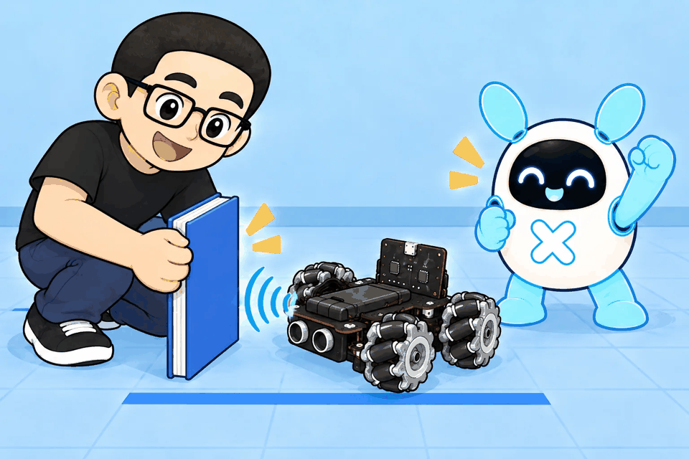
규칙으로 반응하기
4차시 기본형 포니봇판 · 2교시
Notes:
[시작 0분] 발문: 표지의 로봇 앞에 장애물이 있다면 어떻게 해야 할까요? / 예상 답: 멈춰야 해요, 피해서 가야 해요 / 진행: 배부 전 화면만 띄웁니다. 교사는 수업 전에 02 예제를 모둠 마이크로비트에 미리 넣어 두는 것을 권장합니다(배부 시간 안에 다운로드가 어렵습니다). / 주의: 포니봇과 마이크로비트는 시작 신호 뒤에 나눠 줍니다.

Slide 18
2교시 · 2/13
두 번째 경기장: 거리 지키기
포니봇이 보고 스스로 멈추게 해요
길잡이: "책에 닿으면 실격! 닿기 전에 멈춰야 해."
오늘의 경기장: 책 앞에서 멈추기 → 기준값 바꾸기 → 500의 함정
Notes:
[이야기 2분] 발문: 그림 속 포니봇은 책 앞에서 어떻게 멈췄을까요? / 예상 답: 센서로 봤어요, 거리를 쟀어요 / 진행: 지난 시간에는 정해 준 시간만큼만 가서 멈췄다는 것을 떠올리게 합니다. 오늘은 포니봇이 앞을 '보고' 멈춘다고 예고합니다. 포니봇 앞쪽의 초음파 거리센서(눈 두 개 모양)를 그림에서 찾아봅니다. / 주의: 지난 시간 미션 1(시간으로 멈추기)과 오늘(거리로 멈추기)의 차이를 한 문장으로 말하게 합니다.

Slide 19
2교시 · 3/13
오늘의 목표
포니봇의 눈(거리센서)이 알려 주는 숫자를 읽어요
1
"만약 가까우면 멈춰요" 규칙을 만들어요
2
규칙대로만 움직이는 로봇의 한계를 말해요
3
Notes:
[목표 1분] 발문: '만약 가까우면 멈춰요'에서 '가까우면'은 어떻게 알 수 있을까요? / 예상 답: 거리센서 숫자를 보고 알 수 있어요 / 진행: 목표를 함께 읽습니다. 안전 약속 포스터를 다시 가리킵니다(속도는 선생님이 정한 값, 바닥이나 울타리 안에서만). / 주의: 목표는 수업 끝 자기 점검과 이어진다고 알려 줍니다.

Slide 20
2교시 · 4/13
책의 위치가 바뀌면?
1
알아서 더 일찍 멈춘다
2
똑같이 2초를 가서 책에 부딪힌다
3
책을 피해서 옆으로 간다
지난 시간처럼 2초 가고 멈추기로 만들었어요. 책을 더 가까이 옮기면?
Notes:
[도입 2분] 발문: 책을 옮겼는데도 로봇이 부딪히지 않으려면 무엇이 필요할까요? / 예상 답: 앞을 볼 수 있어야 해요, 거리센서가 필요해요 / 진행: 모둠별로 번호를 고르게 한 뒤 보기를 눌러 설명을 함께 읽습니다. '순서만 아는 로봇'의 한계를 확인하고 거리센서 이야기로 넘어갑니다. / 주의: 답을 맞히는 것보다 '왜 모르는지'를 말하게 하는 것이 중요합니다. (정답: 2번 — 맞아요! 정해 준 순서대로만 움직이는 로봇은 주변이 바뀌어도 모르고 그대로 해요.)

Slide 21
2교시 · 5/13
거리센서 규칙
눈
거리센서: 앞 물체까지 거리
뇌
만약 가까우면 … 아니면 …
몸
멈추고 화면 경고 / 앞으로 가기
사람이 정한 기준값 → 가까움 / 멂
거리 0 또는 500 = 못 읽음 → 안전하게 멈춰요
Notes:
[개념 3분] 발문: 거리센서가 가까움을 알려 주면 포니봇은 어떻게 움직이나요? / 예상 답: 뇌가 '가까우면 멈춰'라고 판단하고, 몸이 멈춰요 / 진행: '조건문 = 만약 ~라면'을 한 문장으로 말하게 합니다. 02 예제는 거리가 0이거나 500 이상이면 '못 읽음'으로 보고 멈춥니다. / 주의: 포니봇 거리센서는 반사가 안 오면 0이 아니라 500(최댓값)을 돌려줍니다. 500을 '아주 멀다'로 읽으면 계속 달리니 꼭 강조하세요. 센서는 앞쪽 물체만 보고 책상 끝은 못 봅니다.

Slide 22
2교시 · 6/13
미션 1 · 책 앞에서 멈추기
목표: 책에 부딪히지 않고 책 앞 10~25cm에서 스스로 멈춰요
1
예상 → 블록 고쳐 실행 → 로봇이 한 일로 자동 확인
2
웹 슬라이드의 [미션 시작]을 눌러요
sim/?kit=ponybot&mission=p2-wall
3
팁
시뮬레이터가 판정해요. 통과한 뒤 실물 포니봇으로 다시 확인해요.
Notes:
[미션 1 8분] 발문: 거리센서를 쓰지 않는 지금 코드는 책 앞에서 어떻게 될까요? / 예상 답: 부딪혀요, 그냥 계속 가요 / 진행: ① 예상 고르기 ② 그대로 실행해 책에 부딪히는 것을 확인(확인 칸에 '부딪혔어요') ③ '만약 거리 < 20 이면 멈추기'를 넣어 다시 실행. 오른쪽 센서 칸의 거리 숫자가 줄어드는 것을 함께 봅니다. 막힌 모둠은 도움말을 한 단계씩 엽니다. / 주의: 부딪힌 뒤에는 [처음으로]를 눌러 출발선으로 돌아가 다시 실행합니다. 비교 블록의 방향(< 와 ≥)을 헷갈리는 모둠이 많으니 '가까우면 = 숫자가 작으면'을 말로 확인합니다.

Slide 23
2교시 · 7/13
미션 2 · 기준값 바꾸기
목표: 숫자 하나만 바꿔 책 앞 30~45cm에서 멈춰요
1
예상 → 블록 고쳐 실행 → 로봇이 한 일로 자동 확인
2
웹 슬라이드의 [미션 시작]을 눌러요
sim/?kit=ponybot&mission=p2-far
3
팁
시뮬레이터가 판정해요. 통과한 뒤 실물 포니봇으로 다시 확인해요.
Notes:
[미션 2 5분] 발문: 기준값을 20에서 40으로 바꾸면 멈추는 곳은 책에서 멀어질까요, 가까워질까요? / 예상 답: 멀어져요, 더 일찍 멈춰요 (반대로 생각하는 학생도 있음) / 진행: 맨 위 '가까움기준' 숫자만 바꾸게 합니다. 멈춘 뒤 확인 칸의 '책까지 ○cm'를 읽고 활동지에 기준값과 멈춘 거리를 나란히 적습니다. 기준값과 멈춘 거리가 왜 조금 다른지(멈추는 데 걸리는 거리) 한 모둠에게 묻습니다. / 주의: 속도 숫자와 다른 블록은 그대로 둡니다. 규칙은 같고 숫자만 바뀐다는 점을 강조합니다.

Slide 24
2교시 · 8/13
도전 · 500의 함정
목표: 앞이 비어 거리가 500(못 읽음)이면 출발하지 않게 해요
1
예상 → 블록 고쳐 실행 → 로봇이 한 일로 자동 확인
2
웹 슬라이드의 [미션 시작]을 눌러요
sim/?kit=ponybot&mission=p2-empty
3
팁
시뮬레이터가 판정해요. 통과한 뒤 실물 포니봇으로 다시 확인해요.
Notes:
[도전 4분] 발문: 거리 값 500은 '아주 멀다'일까요, '모르겠다'일까요? / 예상 답: 아주 먼 거요, 못 읽은 거요 / 진행: 벽이 없는 넓은 바닥에서 지금 규칙이 끝없이 달리는 것을 먼저 봅니다. '그리고' 블록으로 조건(거리 < 500)을 하나 더 붙여 고칩니다. 통과 조건은 A 버튼을 누르고 3초 동안 출발하지 않는 것입니다. / 주의: 포니봇 거리센서는 반사가 돌아오지 않으면 0이 아니라 500을 돌려줍니다. 못 읽으면 멈추는 쪽이 안전하다는 점을 꼭 짚습니다. 실물에서 500이 나오는지는 아직 확인하지 않았습니다(실물 확인 항목).

Slide 25
2교시 · 9/13
실물로: 멈춘 상태에서 거리 보기
1
포니봇 화면의 CM 숫자를 봐요
A 버튼을 누르기 전, 달리지 않아요
2
손을 앞에서 가까이 · 멀리
3
"가깝다"고 느끼는 숫자를 적어요
활동지에 기록
로봇은 움직이지 않아요. 손만 움직여요!
Notes:
[거리 보기 3분] 발문: 손을 가까이 했을 때 화면의 숫자는 어떻게 바뀌었나요? / 예상 답: 숫자가 작아져요, 멀리 하면 커져요 / 진행: 02 예제가 든 포니봇을 바닥에 두고 A 버튼은 누르지 않습니다. 달리지 않는 동안에도 포니봇 화면에 CM 숫자가 계속 보입니다. 손을 앞에서 가까이 멀리 움직이며 '가깝다'고 느끼는 숫자를 기록합니다. / 주의: 손바닥을 센서 정면에 평평하게 댑니다. 비스듬하거나 반사가 약하면 500이 나올 수 있으니 손 위치를 바꿔 다시 잽니다.

Slide 26
2교시 · 10/13
실물로: 포니봇에게 보내고 달려 보기
마이크로비트를 포니봇에 꽂고 켜요
1
바닥에서 앞에 상자를 두고 A 버튼 → 출발, 또 누르면 멈춰요
2
가까우면 TOO NEAR가 뜨며 멈추는지 봐요
3
팁
위험하면 B 버튼 또는 전원 스위치! 화면에 NO SIGNL = 거리를 못 읽었어요.
Notes:
[달리기 시험 4분] 발문: 기준값을 크게 하면 어디에서 멈췄나요? / 예상 답: 기준을 크게 하면 더 멀리에서 멈췄어요 / 진행: 모둠별로 돌아가며 한 모둠씩 바닥 구역에서 시험합니다. 앞쪽에 벽이나 상자를 두고 A 버튼으로 출발·멈춤을 해 봅니다. 기준을 바꾼 효과(더 일찍·늦게 멈춤)를 관찰지에 기록합니다. / 주의: 앞에 아무것도 없어 500이 읽히면 NO SIGNL로 멈춥니다(정상). 멈추는 위치는 속도와 바닥에 따라 달라지니 실물로 확인합니다. 켜자마자 달리지 않고 A 버튼으로 시작합니다.

Slide 27
2교시 · 11/13
안전 규칙이 지켜지는 곳
달리기는 바닥이나 울타리 안에서만
센서는 책상 끝을 못 봐요
1
0이거나 500이면 멈춰요
500은 못 읽었다는 뜻이에요
2
속도는 선생님이 정한 값
예제의 숫자는 예시예요
3
Notes:
[안전 규칙 2분] 발문: 거리센서가 못 읽으면 로봇은 왜 멈추게 했을까요? / 예상 답: 모르면 위험하니까 / 진행: 세 안전 장치가 코드의 어느 블록에 들어 있는지 짚어 줍니다. / 주의: 속도 숫자는 교사가 실물로 정한 정책 값입니다(예제 80과 가까움 20은 예시). 안전 블록을 지우지 않도록 다시 강조합니다.

Slide 28

2교시 · 12/13
규칙만으로 그림도 알아볼 수 있을까?
?
이 로봇은 사람이 정한 규칙대로만 움직여요
빨강·노랑·초록 카드를 다르게 움직이게 하는 규칙은? 땅콩·우유 그림이라면?
Notes:
[생각 열기 3분] 발문: 빨강·노랑·초록 카드를 보고 다르게 움직이게 하는 규칙은 뭘까요? 그림 카드(땅콩·우유)라면요? / 예상 답: 색을 읽는 규칙, 그림은 규칙으로 쓰기 어려워요 / 진행: 학생이 '색값(RGB) 규칙으로 가능하다'고 하면 칭찬하고 "그럼 땅콩 그림과 우유 그림은?"으로 잇습니다. 답을 정하지 말고 다음 시간으로 넘깁니다. 활동지 B의 규칙 열은 다음 시간에 완성합니다. / 주의: 포니봇에는 색깔센서가 있지만 이 수업에서는 쓰지 않습니다. 학생 답은 칠판에 적어 둡니다.

Slide 29
2교시 · 13/13
오늘의 핵심
1
거리센서가 보고, 규칙이 판단해요
2
기준값은 사람이 정해요
3
규칙은 정한 것만 잘해요. 그림을 알아보기는 어려워요
4
다음 시간: 보여 주면서 가르쳐요(AI)
Notes:
[정리 3분] 발문: 포니봇의 규칙을 정한 것은 로봇일까요, 사람일까요? / 예상 답: 사람이 기준값을 정했어요 / 진행: 소리 내어 읽습니다. 전원 끄기·마이크로비트 분리·라벨 확인. 다음 차시에 쓸 마이크로비트(03)를 꺼내 두게 합니다. / 주의: 정답을 외우게 하지 말고 이유를 말하게 합니다.

Slide 30
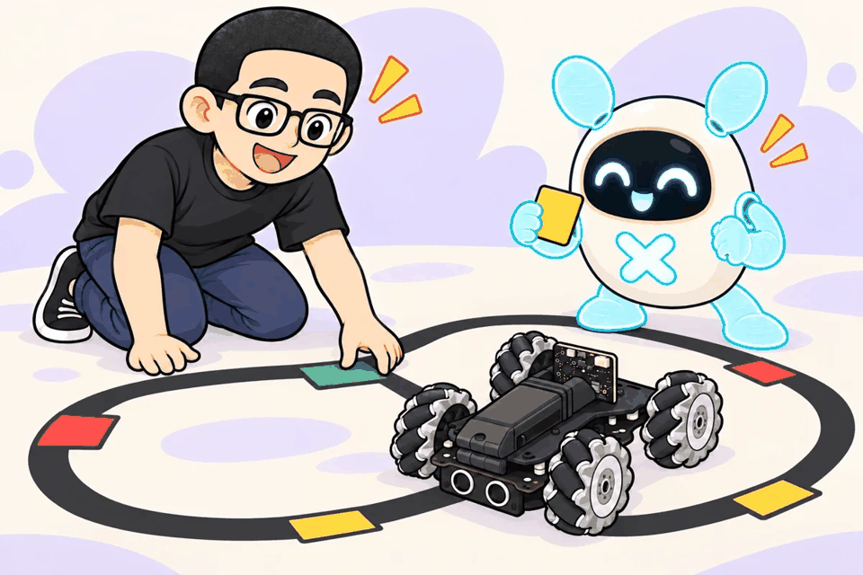
배워서 반응하기
4차시 기본형 포니봇판 · 3교시
Notes:
[시작 0분] 발문: 표지의 그림 카드를 보여 주면 포니봇이 어떻게 움직일까요? / 예상 답: 멈춰요, 카드 색에 따라 다르게 움직여요 / 진행: 수업 전 모든 PC에서 AI 브리지(?kit=ponybot)가 'AI 준비 완료'인지 확인합니다. 포니봇용(03번 프로그램)과 컴퓨터용(00번 수신기 프로그램) 마이크로비트의 모둠번호를 맞춰 둡니다. 색 카드는 컬러 인쇄본. / 주의: 포니봇과 마이크로비트는 시작 신호 뒤에 나눠 줍니다.

Slide 31
3교시 · 2/15
세 번째 경기장: 신호 알아보기
카드를 알아보는 일은 AI에게, 움직임은 포니봇에게
길잡이: "초록은 출발, 빨강은 멈춤! 그런데 카드는 누가 알아볼까?"
오늘의 경기장: AI가 카드를 배우고 → 번호를 보내고 → 포니봇이 반응
Notes:
[이야기 2분] 발문: 거리센서로는 초록 카드와 빨간 카드를 구별할 수 있을까요? / 예상 답: 없어요, 거리만 알아요 / 진행: 지난 시간 마지막 질문(규칙만으로 그림도 알아볼 수 있을까?)을 다시 꺼냅니다. 카드를 알아보는 일은 웹캠과 AI가, 움직이는 일은 포니봇이 나눠 맡는다고 소개합니다. / 주의: 그림 속 포니봇은 바닥의 색 칩을 컬러 센서로 읽는 장면입니다. 오늘 수업은 웹캠 AI가 카드를 알아보는 방식이라 다르다고 한마디 덧붙입니다.

Slide 32
3교시 · 3/15
오늘의 목표
AI에게 예시 사진을 보여 주며 가르쳐요
1
AI 결과로 포니봇을 움직여요
2
규칙 로봇과 AI 로봇의 차이를 표로 정리해요
3
Notes:
[목표 1분] 발문: AI에게 무엇을 보여 주면 포니봇이 움직일까요? / 예상 답: 빨강·노랑·초록 카드 사진을 보여 줘요 / 진행: 포니봇의 마이크로비트에 03번 프로그램 꽂기(켜면 화면에 GROUP과 모둠번호), PC에 USB 마이크로비트 꽂기(B+모둠번호), AI 브리지 열기 https://microbit-bridge.netlify.app/ai.html?kit=ponybot / 주의: 두 마이크로비트의 모둠번호가 같아야 합니다. 안전 약속과 멈추는 방법을 다시 확인합니다. 공식 스마트폰 앱(블루투스)은 켜지 않습니다.

Slide 33
3교시 · 4/15
카드를 알아보는 규칙을 쓸 수 있을까요?
1
"만약 초록색이면" 한 줄이면 된다
2
경우가 너무 많아 규칙을 다 쓰기 어렵다
3
규칙이 없어도 로봇이 원래 안다
"초록 카드"를 알아보는 규칙을 만약 ~이면으로 쓰려고 해요. 어떻게 될까요?
Notes:
[연결 2분] 발문: 초록 카드를 알아보는 규칙을 말로 설명해 볼까요? 어디까지가 초록일까요? / 예상 답: 초록색이면요… 연두색은요? 어두우면요? (설명하기 어려워함) / 진행: 한두 명이 규칙을 말해 보게 하고, 교사가 예외(어두운 곳, 기울어진 카드)를 하나씩 던집니다. 그 뒤 보기를 눌러 '예시로 배우는 방법'으로 연결합니다. / 주의: 규칙이 나쁘다는 뜻이 아닙니다. 거리처럼 숫자 하나로 정할 수 있는 일은 규칙이, 그림처럼 경우가 많은 일은 학습이 알맞다고 정리합니다. (정답: 2번 — 맞아요! 그래서 규칙을 쓰는 대신 예시 사진을 많이 보여 주고 '배우게' 해요. 이것이 AI예요.)

Slide 34
3교시 · 5/15
이렇게 연결돼요
눈
뇌
USB
몸
웹캠
카드를 봐요
AI 브리지
카드 알아보기
마이크로비트
전파로 번호 보내기
포니봇
행동하기
초록 카드 → 3번 → 무선으로 번호 보내기 → 포니봇 출발
Notes:
[연결 이해 3분] 발문: AI 브리지에서 포니봇까지, 중간에 무엇을 거치나요? / 예상 답: 마이크로비트, 라디오 / 진행: 칠판에 같은 그림을 그리며 설명합니다. "초록 카드를 보면 AI가 3번이라고 정하고, USB 마이크로비트가 3을 무선으로 보내요" / 주의: 화살표를 손가락으로 따라가며 선 없이 전파로 간다는 점을 확인합니다. 칠판 그림은 눈 파랑·뇌 주황·몸 초록으로 같게 그립니다. 마이크로비트는 블루투스와 라디오를 동시에 쓸 수 없으므로 공식 앱과 섞지 않습니다.

Slide 35
3교시 · 6/15
미션 1 · 초록 출발, 빨강 멈춤
목표: 숫자 3을 받으면 출발, 1을 받으면 멈추게 해요
1
예상 → 블록 고쳐 실행 → 로봇이 한 일로 자동 확인
2
웹 슬라이드의 [미션 시작]을 눌러요
sim/?kit=ponybot&mission=p3-signal
3
팁
시뮬레이터가 판정해요. 통과한 뒤 실물 포니봇으로 다시 확인해요.
Notes:
[미션 1 6분] 발문: 로봇은 숫자 1이 '빨강'이라는 것을 알고 있을까요? / 예상 답: 몰라요, 알려 줘야 해요 / 진행: AI가 본 카드 번호가 라디오 숫자로 온다는 것을 다시 짚고, 미리보기 아래 📡 숫자 줄의 3과 1을 눌러 시험합니다. 그대로 실행하면 1을 보내도 멈추지 않는 것을 먼저 확인합니다. 같은 컴퓨터에서 AI 브리지를 켜 둔 모둠은 카드로도 해 봅니다. / 주의: 번호의 뜻(1=빨강, 3=초록)은 사람이 정한 약속입니다. '계속' 칸을 켜면 같은 숫자를 계속 보내므로 이 미션에서는 꺼 둡니다.

Slide 36
3교시 · 7/15
미션 2 · 신호가 끊기면?
목표: 3을 한 번만 보내요. 2초 동안 신호가 없으면 스스로 멈추게 해요
1
예상 → 블록 고쳐 실행 → 로봇이 한 일로 자동 확인
2
웹 슬라이드의 [미션 시작]을 눌러요
sim/?kit=ponybot&mission=p3-lost
3
팁
시뮬레이터가 판정해요. 통과한 뒤 실물 포니봇으로 다시 확인해요.
Notes:
[미션 2 5분] 발문: 달리는 중에 컴퓨터가 꺼지면 빨간 카드를 보여 줄 수 있을까요? 그러면 로봇은 어떻게 될까요? / 예상 답: 못 보여 줘요, 계속 달려요 / 진행: 3을 한 번만 누르고 기다리면 끝없이 달리는 것을 확인합니다. '마지막으로 신호가 온 때'에서 2초가 지나면 멈추는 감시를 무한 반복 안에 넣습니다. 통과 조건은 멈춤 신호(0·1)를 보내지 않고 스스로 멈추는 것입니다. / 주의: 이 안전장치는 실물 예제(3번·4번)에 모두 들어 있습니다. 지우면 안 되는 이유를 학생이 말하게 합니다. 어려워하는 모둠은 도움말 3단계까지 열어 따라 하게 합니다.

Slide 37
3교시 · 8/15
모둠 역할
카
컴
로
기
카드 담당
컴퓨터 담당
로봇 담당
기록 담당
카메라 앞에 카드 보여 주기
사진 모으기 · ■ 멈춤
위험하면 멈추기 (B 버튼·전원)
활동지에 결과 쓰기
3명 모둠은 카드 담당이 기록도 함께해요
Notes:
[역할 정하기 1분] 발문: 카드 담당과 로봇 담당은 각각 어떤 일을 하나요? / 예상 답: 카드 담당은 카메라 앞에 카드를 보여 주고, 로봇 담당은 위험하면 멈춰요 / 진행: 역할을 정하고, 4교시에서는 역할을 바꿔 해 보자고 예고합니다. / 주의: 카메라에는 카드와 물건만 비춥니다. 얼굴이 나오지 않게 합니다. 로봇 담당이 B 버튼을 누를 수 있는지(A·B 가림)는 실물로 확인하고, 안 눌리면 전원 스위치로 멈춥니다.

Slide 38
3교시 · 9/15
포니봇 화면에 모둠 번호가 떠요
1
포니봇을 켜면 화면에 GROUP과 번호가 떠요
2
마이크로비트에는 R과 번호가 지나가요
3
컴퓨터 쪽 마이크로비트는 B와 번호
세 곳의 번호가 모두 같아야 해요
번호가 같아야 짝이 돼요
Notes:
[번호 맞추기 1분] 발문: 컴퓨터에 꽂은 마이크로비트의 번호와 포니봇 화면의 번호가 같은가요? / 예상 답: 네, 둘 다 3번이에요. 다르면 짝이 안 맞아요 / 진행: 포니봇을 켜면 화면에 GROUP과 모둠번호가 나오고, 마이크로비트 LED에는 R3처럼 번호가 흘러갑니다. 컴퓨터 쪽 마이크로비트는 켤 때 B3처럼 흘러갑니다. 두 숫자를 모둠이 함께 소리 내어 읽고, 같으면 AI 브리지 화면을 엽니다. / 주의: 번호가 다르면 옆 모둠 포니봇이 움직입니다. 수업 전에 두 코드 맨 위 모둠번호를 같은 숫자로 넣어 라벨을 붙여 둡니다.

Slide 39

3교시 · 10/15
1단계: AI 가르치기
빨강·노랑·초록·배경 순서로
종류마다 20장 이상
카드를 움직이고 기울이며 꾹 누르기
사진 모으는 동안 포니봇은 멈춰 있어요(정상)
Notes:
[학습 7분] 발문: 사진을 다양하게 모으면 왜 좋을까요? / 예상 답: 여러 모양을 알게 돼요 / 진행: 배경은 아무것도 없는 빈 책상입니다. 꾹 누르면 1초에 4장씩 모입니다. 빨강·노랑·초록·배경 순서로 모읍니다. / 주의: 같은 자세로만 모으면 AI가 쉽게 헷갈립니다. 종류별 수가 크게 다르면 한쪽으로 쏠림 경고가 뜹니다. 사진을 모으는 동안 포니봇은 멈춰 있습니다(정상).

Slide 40

3교시 · 11/15
2단계: 포니봇에게 보내기
1
빨강
멈추고 "RED STOP"
2
노랑
멈춰서 기다려
3
초록
출발! 앞이 막히면 멈춰요
4
배경
멈춤
Notes:
[시험 4분] 발문: 초록 카드를 보여 주면 포니봇은 어떻게 움직여야 할까요? / 예상 답: 천천히 출발해요 / 진행: [USB 마이크로비트 연결] 버튼을 누르고 목록에서 마이크로비트를 고릅니다. 카드를 바꿔 가며 반응을 확인합니다. 포니봇 화면에 RED STOP, YELLOW WAIT, GREEN GO가 뜹니다. / 주의: 03 예제는 초록이어도 앞이 가깝거나 거리를 못 읽으면(0 또는 500 이상) BLOCKED로 멈춥니다. 앞에 아무것도 없으면 500이 읽혀 안 가니 앞쪽에 상자를 둡니다. 포니봇은 바닥이나 울타리 안에서만 시험합니다.

Slide 41
3교시 · 12/15
멈추는 방법 3가지
1
화면 [■ 멈춤] 또는 Esc
2
마이크로비트 B 버튼
화면에 LOCK, 다시 누르면 풀려요
3
포니봇 전원 스위치
신호가 2초 끊기면 포니봇이 스스로 멈춰요
Notes:
[안전 1분] 발문: 왜 멈추는 방법이 여러 개 필요할까요? / 예상 답: 하나가 안 될 수 있어서 / 진행: 세 가지를 모둠마다 한 번씩 연습합니다. B 버튼을 누르면 마이크로비트에 X가 뜨고 포니봇 화면에 LOCK이 뜹니다. 다시 누르면 풀립니다. / 주의: B 버튼이 손으로 눌리는지는 실물 점검 항목입니다. 안 눌리면 전원 스위치와 화면 [■ 멈춤]을 기본으로 연습합니다. 컴퓨터에 꽂은 마이크로비트의 버튼은 손에 있어 누를 수 있습니다.

Slide 42

3교시 · 13/15
AI를 헷갈리게 해 봐요
AI의 대답: 노랑 100%
진짜 카드: 처음 보는 주황
100%라도 틀릴 수 있어요
Notes:
[헷갈리기 3분] 발문: AI가 100%라고 했는데 틀렸어요. 왜 그럴까요? / 예상 답: 주황을 배운 적이 없어서, 노랑과 비슷해서 / 진행: 교사 지식: 확신 %는 '맞을 확률'이 아니라 AI가 자신 있어 하는 정도입니다. 가리거나 어두우면 '잘 모르겠어요'가 떠 멈추는 경우가 많습니다. 예상을 먼저 말하고 실험합니다. 주황 카드 보여 주기, 카드 반쯤 가리기, 불 어둡게 하기를 차례로 해 봅니다. / 주의: 실험할 때도 포니봇 앞을 비워 두고 멈춤 담당을 지킵니다.

Slide 43
3교시 · 14/15
활동지 B: 규칙 로봇 vs AI 로봇
누가 기준을 정했나?
규칙: 사람이 숫자(기준값) / AI: 사람이 고른 사진과 이름표
1
무엇을 잘하나?
규칙: 정한 것(거리) / AI: 보여 준 것(그림)
2
언제 틀리나?
규칙: 기준을 잘못 정하면 / AI: 처음 보는 것·사진이 부족할 때
3
Notes:
[비교표 3분] 발문: 규칙 로봇과 AI 로봇은 '누가 기준을 정했나?'가 어떻게 다른가요? / 예상 답: 규칙은 사람이 숫자로 정하고, AI는 사람이 고른 사진과 이름표로 배워요 / 진행: 교사용: 두 방식 모두 사람의 선택이 들어갑니다(규칙은 기준값, AI는 어떤 사진을 어떤 이름으로 보여 줄지). 모둠이 활동지 B(4쪽)의 빈 칸을 먼저 쓰고, 이 화면으로 확인합니다. / 주의: 화면 오른쪽 글은 예시이므로 모둠이 먼저 쓴 말을 우선합니다. 두 방식 모두 사람의 선택이 들어간다는 점으로 마무리합니다.

Slide 44
3교시 · 15/15
오늘의 핵심
1
AI는 보여 준 예시(데이터)로 배워요
2
처음 보는 것도 아는 것 중 하나로 자신 있게 틀릴 수 있어요
3
그래서 사람의 확인과 멈춤 장치가 필요해요
4
다음 시간: 우리 모둠 AI 포니봇을 만들어요
Notes:
[정리 1분] 발문: AI가 틀릴 수 있다면 우리는 무엇을 준비해야 할까요? / 예상 답: 멈춤 장치와 사람의 확인이요 / 진행: 소리 내어 읽습니다. AI 브리지 [모두 지우기], 포니봇 전원 끄기. 3교시 마지막에 4교시 주제 후보를 안내하면 좋습니다. / 주의: 정답을 외우게 하지 말고 이유를 말하게 합니다.

Slide 45
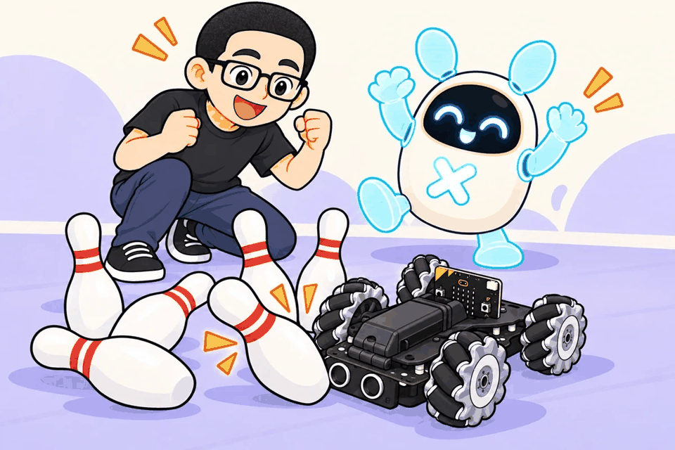
우리 모둠 AI 포니봇
4차시 기본형 포니봇판 · 4교시
Notes:
[시작 0분] 발문: 표지 속 로봇처럼 우리 모둠 포니봇은 누구를 도울 수 있을까요? / 예상 답: 알레르기가 있는 친구, 길을 찾기 어려운 사람이요 / 진행: 모둠 주제용 그림 카드와 학생 물건을 준비합니다. 포니봇 마이크로비트에는 04 틀을 미리 넣어 두거나 학생이 시뮬레이터에서 04 틀을 불러와 [다운로드]합니다. AI 브리지가 'AI 준비 완료'인지 확인합니다. / 주의: 포니봇과 마이크로비트는 시작 신호 뒤에 나눠 줍니다.

Slide 46
4교시 · 2/15
마지막 경기장: 우리가 만드는 경기
카드 번호마다 무슨 뜻이고 무엇을 할지 우리가 정해요
길잡이: "이번엔 너희가 경기를 만들 차례야!"
오늘의 경기장: 문제 고르기 → 설계 → 미션 → AI 가르치기 → 시연
Notes:
[이야기 1분] 발문: 앞의 세 경기장에서 배운 것 가운데 우리 모둠 경기에 꼭 넣고 싶은 것은 무엇인가요? / 예상 답: 옆으로 가기요, 신호 끊기면 멈추기요 / 진행: 1교시(순서), 2교시(규칙), 3교시(AI와 안전장치)를 한 줄씩 떠올리게 한 뒤, 오늘은 모둠이 직접 문제를 고르고 설계한다고 알립니다. / 주의: 그림의 볼링은 예시입니다. 모둠 주제는 다음 장의 문제 카드에서 고릅니다.

Slide 47
4교시 · 3/15
오늘의 목표
문제를 고르고 AI 포니봇을 설계해요
1
카드를 학습시키고 행동을 코딩해요
2
AI가 틀릴 때를 생각하고 안전하게 만들어요
3
Notes:
[목표 1분] 발문: 오늘 AI 포니봇을 만들 때 가장 먼저 할 일은 무엇일까요? / 예상 답: 도울 문제를 고르고 설계표를 쓰는 일이요 / 진행: 목표를 읽습니다. 오늘은 활동지 C(설계표)가 중심입니다. 모둠 역할을 3교시와 바꿔서 해 보도록 안내합니다. / 주의: 목표는 수업 끝 자기 점검과 이어진다고 알려 줍니다.

Slide 48
4교시 · 4/15
문제 고르기 (모둠 주제)
급식 알레르기 탐지 포니봇
교실 도우미 포니봇
내 물건 알아보는 포니봇
위험 알림 포니봇
땅콩 그림 · 우유 그림 · 안전한 음식 그림
손바닥 펴기 · 정리 시간 카드 · 쉬는 시간 카드
내 필통 · 친구 필통 · 지우개
위험 표지 · 미끄럼 주의 · 안전 표지
사람 얼굴은 학습하지 않아요. 손만 비춰요
Notes:
[문제 고르기 3분] 발문: 네 가지 주제 중 우리 모둠이 돕고 싶은 사람은 누구인가요? / 예상 답: 알레르기가 있는 친구요, 정리 시간에 힘든 친구요 / 진행: 모둠이 4개 중 한 주제를 고르고 그림 카드를 받습니다(같은 주제가 겹쳐도 됩니다). 04 틀의 머리 주석에 교실 배달, 분리수거 도우미, 길 안내 예시도 있어 옆으로 이동하는 주제로 바꿔도 됩니다. / 주의: 얼굴·친구 맞이 주제는 금지합니다. '손바닥 펴기'는 카메라에 손만 보이게 합니다. 학생 물건 주제는 개인 물건을 다루므로 예의를 지키도록 합니다.

Slide 49
4교시 · 5/15
설계표 예시: 급식 알레르기 탐지 포니봇
1
땅콩 그림
멈추고 DANGER + X (위험!)
2
우유 그림
멈추고 CHECK (확인!)
3
안전한 음식 그림
옆으로 조금 + 하트 (안심)
4
배경 (빈 책상)
가만히 기다리기 (기본)
Notes:
[설계 2분] 발문: AI가 무엇을 보면, 포니봇은 무엇을 하나요? 왜 그렇게 정했나요? / 예상 답: 위험하면 알려 주려고, 안전하면 안심시키려고 / 진행: 예시는 하나의 보기일 뿐이며, 모둠은 자기 주제로 활동지 C를 채웁니다. 포니봇 화면은 영문·숫자만 나오므로 DANGER, CHECK 같은 짧은 영어를 씁니다. 4번은 항상 배경 → 기다리기입니다. / 주의: 예시를 그대로 베끼지 않도록 '우리 주제라면?'을 되묻습니다. 소리·몸통 불빛은 포니봇에 없으니 행동은 이동 방향, 화면 글자, 마이크로비트 아이콘으로만 정합니다.

Slide 50
4교시 · 6/15
활동지 C: 설계표 쓰기
1
돕고 싶은 사람·상황을 한 줄로
2
번호 1~3: AI가 보는 것 → 포니봇 행동 → 왜?
행동 = 이동 방향 · 화면 글자(영문·숫자) · 마이크로비트 아이콘
3
번호 4는 배경 → 기다리기
4
코드 스케치 3질문과 "틀리면 어떻게?"까지
Notes:
[설계표 쓰기 5분] 발문: 설계표의 '왜?' 칸에는 무엇을 쓰면 좋을까요? / 예상 답: 그 행동이 도와줄 사람이나 상황이요 / 진행: 기록 담당이 쓰고 모둠이 함께 의견을 모읍니다. 코드 스케치 3질문(순서·블록·'만약 ~라면' 나누기)은 1·2교시 활동과 연결합니다. "순서는 1교시, 만약~라면은 2교시" / 주의: 움직이는 행동은 짧게(1초 이내) 하고 속도는 선생님이 정한 값으로 합니다. 빨리 끝난 모둠은 '틀리면 안전하게'를 구체적으로 쓰게 합니다(예: 알레르기 그림을 못 알아보면 선생님께 물어보기).

Slide 51
4교시 · 7/15
미션 · 번호마다 다른 행동
목표: 숫자 1과 2에 서로 다른 방향의 행동을 만들고 각각 멈추게 해요
1
예상 → 블록 고쳐 실행 → 로봇이 한 일로 자동 확인
2
웹 슬라이드의 [미션 시작]을 눌러요
sim/?kit=ponybot&mission=p4-team
3
팁
시뮬레이터가 판정해요. 통과한 뒤 실물 포니봇으로 다시 확인해요.
Notes:
[미션 6분] 발문: AI가 '2번 카드예요'라고 알려 줬는데 로봇이 아무것도 안 해요. AI 잘못일까요, 코드 잘못일까요? / 예상 답: 코드요, 2일 때 할 일을 안 정해서요 / 진행: 틀 그대로 2를 보내면 아무 일도 없는 것을 먼저 확인합니다. 설계표의 2번 행동을 '아니면서 만약 받은수 == 2' 안에 만들고, 📡 숫자 1 → 멈추면 2 순서로 시험합니다. 통과한 모둠은 3번 행동도 더합니다. / 주의: 움직이는 행동은 짧게 하고 끝에 꼭 '모든 모터 정지'를 넣습니다. 2초 감시 블록은 지우지 않습니다. 이 미션을 통과한 코드가 모둠 시연의 바탕이 됩니다.

Slide 52
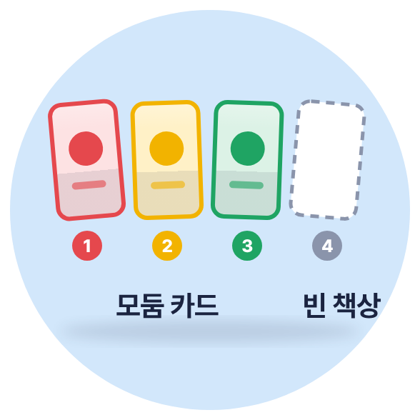
4교시 · 8/15
AI에게 모둠 카드 가르치기
1·2·3 = 모둠 카드, 4 = 빈 책상
종류마다 20장 이상, 움직이며
카드만 비춰요(얼굴 안 나오게)
3교시와 같아요. 이번에는 우리 카드예요
Notes:
[AI 학습 4분] 발문: 3교시와 달리 오늘 AI에게 가르칠 카드는 무엇인가요? / 예상 답: 우리 모둠이 고른 주제의 그림 카드요 / 진행: 3교시에서 한 방법을 떠올리며 모둠이 카드를 학습합니다. 배경도 꼭 포함합니다. 사진을 모은 뒤 [USB 마이크로비트 연결]을 누릅니다. / 주의: 포니봇은 학습 중 멈춰 있습니다(정상). 카드와 물건만 비추고 얼굴이 나오지 않게 합니다.

Slide 53
4교시 · 9/15
실물로: 포니봇 화면의 번호 확인
1
포니봇을 켜면 화면에 GROUP과 번호가 떠요
2
컴퓨터 쪽 마이크로비트 번호도 같게!
3
코드 맨 위의 모둠번호 숫자도 같게!
번호가 같아야 짝이 돼요
Notes:
[번호 확인 1분] 발문: 코딩을 시작하기 전에 두 마이크로비트의 번호부터 확인하는 까닭은 무엇일까요? / 예상 답: 번호가 다르면 다른 모둠 포니봇이 움직여서요 / 진행: 미션을 통과한 코드(또는 04 틀)를 포니봇 마이크로비트에 넣으므로 번호가 라벨과 같은지 다시 봅니다. 포니봇 화면의 GROUP 번호와 컴퓨터 쪽 B 번호를 짝끼리 읽어 확인한 뒤 실물 시험으로 넘어갑니다. / 주의: 04 틀 맨 위의 모둠번호 숫자도 같게 바꿔야 합니다. 번호가 겹치는 모둠은 번호를 새로 정합니다.

Slide 54
4교시 · 10/15
시험하고 고쳐요
카드 보여 주기
AI 답 확인
포니봇 행동 보기
설계표와 같은가?
고치기
사진 더 모으기 또는 블록 바꾸기
처음으로 돌아가요
안 맞으면: AI 문제(사진) 인가 · 코드 문제(블록) 인가?
Notes:
[시험·고치기 3분] 발문: 틀렸을 때 AI 문제인지, 코드 문제인지 어떻게 알 수 있나요? / 예상 답: AI 화면의 답이 틀리면 사진 문제, 답은 맞는데 행동이 틀리면 코드 문제 / 진행: 시험 → 고치기를 한 번이라도 해 본 모둠은 활동지에 적습니다. / 주의: 포니봇은 바닥이나 울타리 안에서만 시험합니다. 실물에서 코드를 고치면 다운로드·재연결에 3~5분이 걸리니, 먼저 시뮬레이터에서 코드를 고쳐 보고 AI 사진 문제도 함께 점검합니다.

Slide 55
4교시 · 11/15
윤리 점검 3가지
사람 얼굴을 찍지 않았나?
AI가 틀리면 누가 확인하나?
틀렸을 때 위험하지 않게 멈추나?
Notes:
[윤리 점검 3분] 발문: AI가 틀리면 누가 확인하나요? 틀렸을 때 포니봇은 어떻게 멈추나요? / 예상 답: 선생님, 사람이 직접, B 버튼·■ 멈춤·2초 신호 끊김 / 진행: 모둠이 체크하고 활동지 C의 '틀리면 어떻게 안전하게?'를 완성합니다. ◎ 기준: 얼굴 미촬영, 오류 시 멈춤·사람 확인을 설계에 반영. / 주의: 전원을 끈 뒤에 정리하고, 빠진 모둠이 없는지 세어 봅니다.

Slide 56
4교시 · 12/15
모둠 시연
?
우리 모둠 AI 포니봇을 보여 줘요
한 모둠 1분: 주제 → 시연 → 칭찬 한마디
Notes:
[시연 5분] 발문: 다른 모둠 포니봇을 보고 칭찬할 점을 하나 찾아볼까요? / 예상 답: 카드를 가려도 안전하게 멈춘 점이 좋았어요 / 진행: 1분씩 시연합니다. 모든 번호를 한 번 보여 주고, 청중은 '좋았던 점'을 한 가지 말합니다(칭찬 한마디). / 주의: 시연 중 포니봇 주변을 비우고 멈춤 담당을 지정합니다. 시간이 부족하면 대표 3모둠 + 나머지는 교실 순회.

Slide 57
4교시 · 13/15
AI가 알려 주는 것은?
1
카드가 몇 번인지 알아보는 일
2
번호마다 무엇을 할지 정하는 일
3
신호가 끊기면 멈추는 일
우리 모둠 포니봇에서 AI가 하는 일은 무엇일까요?
Notes:
[복습 1분] 발문: 오늘 만든 포니봇에서 '배운 것'과 '정해 준 것'을 하나씩 말해 볼까요? / 예상 답: 카드 알아보기는 배운 것, 번호마다 할 일은 정해 준 것 / 진행: 보기를 하나씩 눌러 누가 한 일인지 확인합니다. AI(학습), 규칙(사람이 정함), 안전장치(사람이 정함) 셋으로 나눠 칠판에 적습니다. / 주의: AI가 모든 것을 한다고 생각하지 않도록, 사람이 정한 부분이 더 많다는 것을 짚습니다. (정답: 1번 — 맞아요! AI는 예시 사진으로 배워서 '몇 번 카드인가'를 알려 줘요.)

Slide 58
4교시 · 14/15
4교시를 마치며
1
규칙은 사람이 정한 숫자로, AI는 보여 준 예시로 움직여요
2
둘 다 사람의 선택이 들어가요
3
AI는 틀릴 수 있어서 멈춤 장치와 사람 확인이 필요해요
4
AI를 쓸 때 사람의 얼굴과 정보를 지켜요
Notes:
[정리 3분] 발문: 오늘 우리 모둠 포니봇에서 사람이 한 선택은 무엇이었나요? / 예상 답: 어떤 카드와 행동을 고를지, 틀릴 때 어떻게 멈출지요 / 진행: 소리 내어 읽습니다. 학생이 하나씩 '오늘 배운 것'을 말하게 해도 좋습니다. / 주의: 정답을 외우게 하지 말고 이유를 말하게 합니다.

Slide 59
4교시 · 15/15
마무리 정리
AI 브리지 [모두 지우기]
포니봇 전원 끄기
마이크로비트 분리·라벨 확인
포니봇 제자리에 두기 · 활동지 자기 점검
Notes:
[회수 2분] 발문: 마이크로비트 라벨이 우리 모둠 번호와 같은지 확인했나요? / 예상 답: 네, 전원 끄기와 제자리 두기까지 했어요 / 진행: 학습 데이터 지우기는 개인정보를 지키는 습관입니다. 교사 관찰 체크리스트(규칙 vs AI 차이 설명·조건문·라디오 제어·데이터 개선·윤리·안전)에 기록합니다. / 주의: 충전·보관 방법은 제품 안내와 교사 점검표에 따릅니다.

